Slide 1
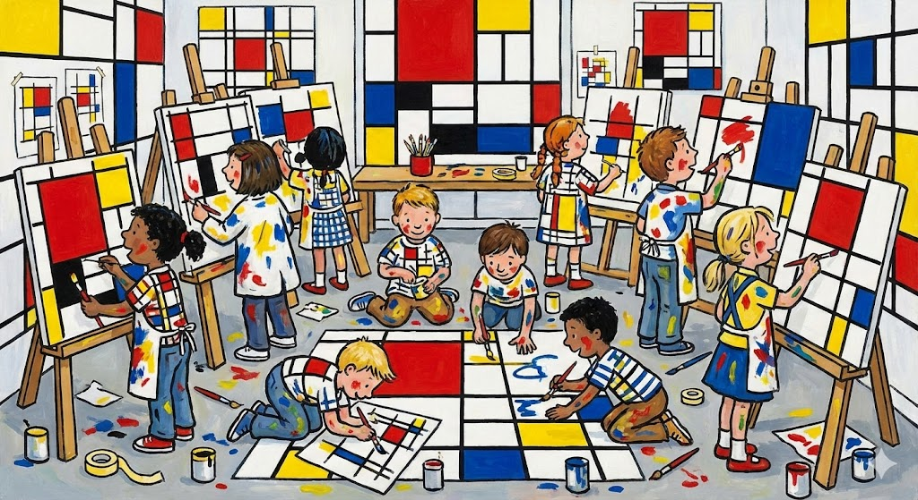
نرسم مستطيلات
نشاط يرتكز على أعمال الرسام "فيت موندريان"

Slide 2
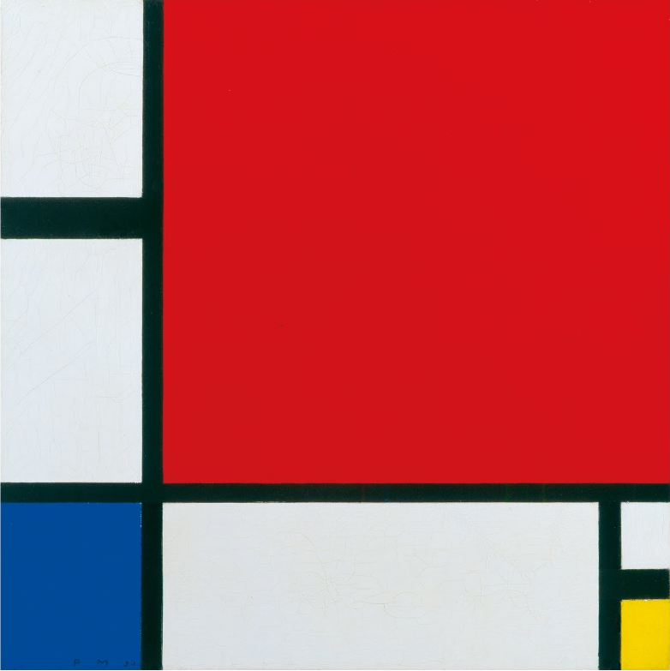
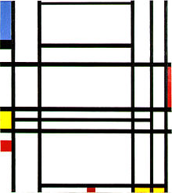
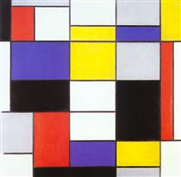
فيت موندريان
فيت موندريان هو رسّام هولندي عاش في السنوات 1872–1944. أسلوب رسوماته المميّزة معروف في جميع أنحاء العالم. يتميّز باستخدام خطوط سوداء مستقيمة، عمودية أو موازية لإطار اللوحة، ونتيجة لذلك تتكوّن مستطيلات. استُخدمَت الألوان الأساسية فقط في الرسومات (الأحمر، الأزرق، والأصفر)، إلى جانب اللونين الأبيض والأسود. تبدو أعماله بسيطة للوهلة الأولى، لكن يقف وراءها تفكير وتخطيط دقيق متناسب ومتوازن بين المساحات.

Slide 3
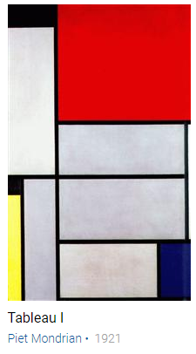
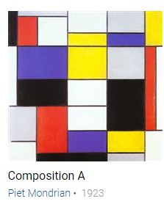
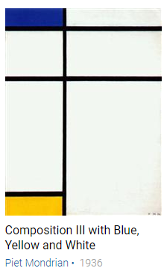
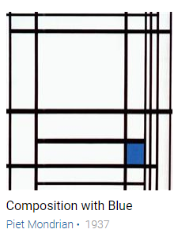
فيت موندريان
استلهامًا من أعمال موندريان، يمكن طرح أسئلة رياضية متنوّعة، أسئلة تتعلّق بالنِّسَب، الهندسة، خصائص المضلّعات، وغيرها. يركّز هذا الدرس على حساب المساحات بدمج الكسور والكسور العشرية.
https://ar.wikipedia.org/wiki/%D8%A8%D9%8A%D8%AA_%D9%85%D9%88%D9%86%D8%AF%D8%B1%D9%8A%D8%A7%D9%86
https://www.wikiart.org/en/piet-mondrian/all-works#!#filterName:all-paintings-chronologically,resultType:masonry

Slide 4
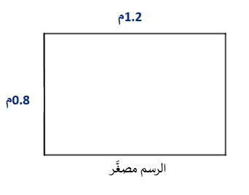
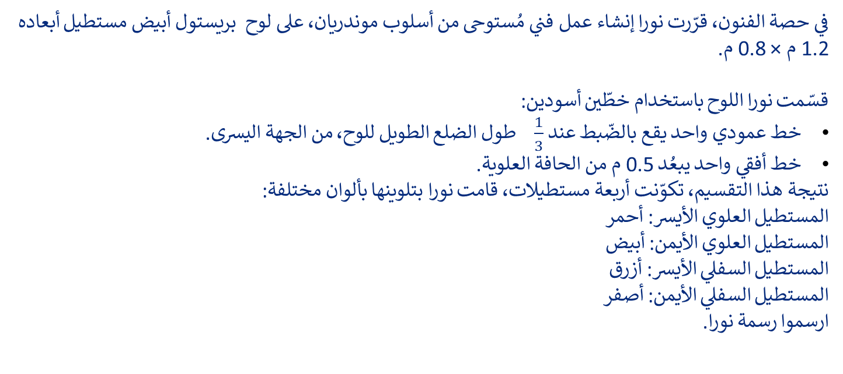
سؤال 1 – ارسموا اللوحة
في حصة الفنون، قرّرت نورا إنشاء عمل فني مُستوحى من أسلوب موندريان، على لوح بريستول أبيض مستطيل أبعاده 1.2 م × 0.8 م.
قسّمت نورا اللوح باستخدام خطّين أسودين:
خط عمودي واحد يقع بالضّبط عند $\frac{1}{3}$ طول الضلع الطويل للوح، من الجهة اليسرى.
خط أفقي واحد يبعُد 0.5 م من الحافة العلوية.
نتيجة هذا التقسيم، تكوّنت أربعة مستطيلات، قامت نورا بتلوينها بألوان مختلفة:
المستطيل العلوي الأيسر: أحمر
المستطيل العلوي الأيمن: أبيض
المستطيل السفلي الأيسر: أزرق
المستطيل السفلي الأيمن: أصفر
ارسموا رسمة نورا.

Slide 5
سؤال 2
أ) ما هي أبعاد المستطيل الأصفر (بالمتر)؟
ب) ما هو الجزء الذي تمثّله مساحة المستطيل الأصفر من مساحة اللوحة كاملة؟ اعرضوا الإجابة على شكل كسر في أبسط صورة.

Slide 6
سؤال 3
قرّرت نورا لصق شرائح رقيقة من شريط لاصق أسود على كل إطار اللوحة وعلى الخطوط الداخلية التي تفصل بين الألوان.
سعر الشريط اللاصق هو 4.50 شيكل لكل متر.
ما تكلفة الشريط اللاصق الأسود؟
لإجراء الحسابات، نتجاهل عرض الشرائح السوداء.

Slide 7
سؤال 4
اقترحت جود، صديقة نورا، إجراء تغيير على التصميم.
اقترحت جود تحريك الخط العمودي نحو اليمين، بحيث تكبر مساحة المستطيل الأزرق 1.5 مرّة.
أ) ما أبعاد المستطيل الأزرق الناتج بعد تحريك الخط العمودي؟
ب) ارسموا مخططًا تقريبيًا للرسم وفق اقتراح جود.
ج) ادّعت جود أنّ طول الشريط اللاصق الأسود في رسمها سيكبر أيضًا 1.5 مرّة. هل ادّعاؤها صحيح؟ اشرحوا إجابتكم.

Slide 8
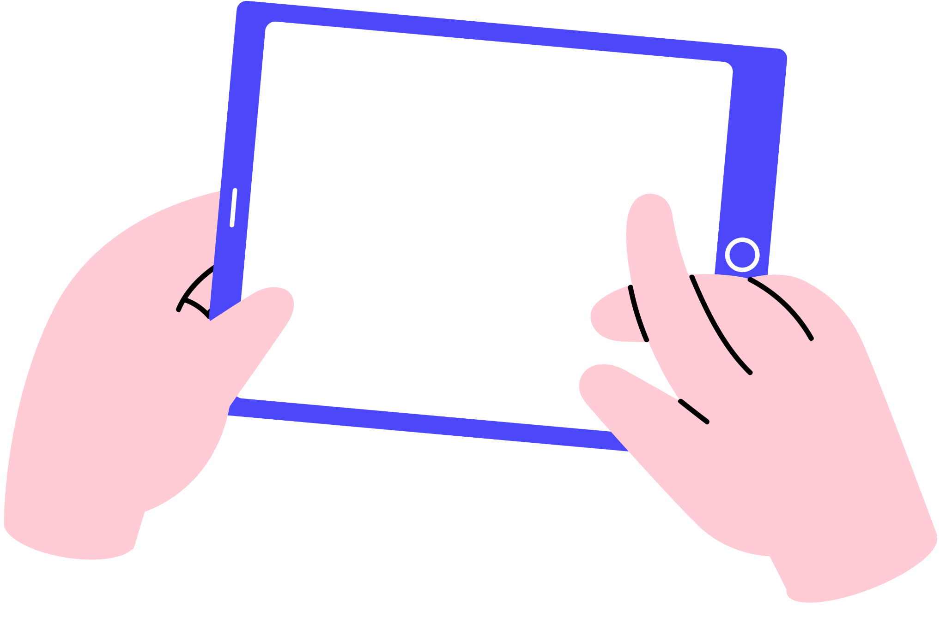
الحلول

Slide 9
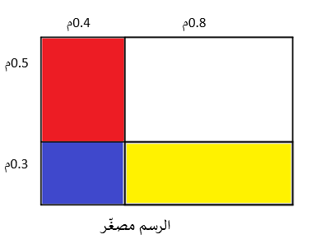
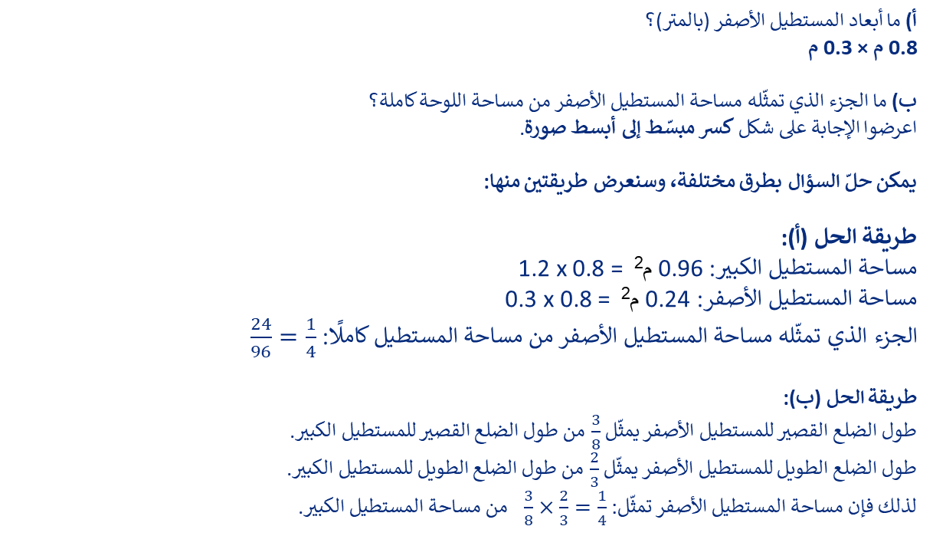
الأسئلة 1، 2 - الإجابات
أ) ما أبعاد المستطيل الأصفر (بالمتر)؟ 0.8 م × 0.3 م
ب) ما الجزء الذي تمثّله مساحة المستطيل الأصفر من مساحة اللوحة كاملة؟ اعرضوا الإجابة على شكل كسر مبسّط إلى أبسط صورة.
يمكن حلّ السؤال بطرق مختلفة، وسنعرض طريقتين منها:
طريقة الحل (أ): مساحة المستطيل الكبير: 0.96 م² = 0.8 x 1.2 مساحة المستطيل الأصفر: 0.24 م² = 0.8 x 0.3
الجزء الذي تمثّله مساحة المستطيل الأصفر من مساحة المستطيل كاملًا: $\frac{24}{96}=\frac{1}{4}$
طريقة الحل (ب):
طول الضلع القصير للمستطيل الأصفر يمثّل $\frac{3}{8}$ من طول الضلع القصير للمستطيل الكبير. طول الضلع الطويل للمستطيل الأصفر يمثّل $\frac{2}{3}$ من طول الضلع الطويل للمستطيل الكبير.
لذلك فإن مساحة المستطيل الأصفر تمثّل: $\frac{3}{8}×\frac{2}{3}=\frac{1}{4}$ من مساحة المستطيل الكبير.

Slide 10
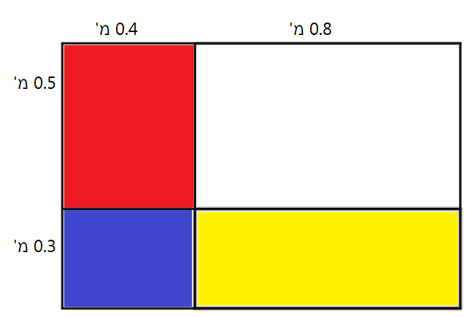
سؤال 3- الإجابة
قرّرت نورا لصق شرائح رقيقة من شريط لاصق أسود على كل إطار اللوحة وعلى الخطوط الداخلية التي تفصل بين الألوان.
سعر الشريط اللاصق هو 4.50 شيكل لكل متر.
ما تكلفة الشريط اللاصق الأسود؟
يمكن حساب الطول الكلي للشريط الأسود بعدة طرق. في هذا العرض سنقدّم طريقتين:
أ: طول الشريط: م 3 x 0.5 + 3 x 0.3 + 3 x 0.4 + 3 x 0.8 = 3 x (0.5 + 0.3 + 0.4 + 0.8) = 6
ب: محيط المستطيل الكبير2 x (0.8 + 1.2) = 4 طول القطعة الأفقية الداخلية: 1.2 م طول القطعة العمودية الداخلية : 0.8 م.
الطول الكلي للشريط الأسود: م 4 + 1.2 + 0.8 = 6
التكلفة الكلية: 27 شيكل = 4.5 x 6
0.4م
0.8م
0.5م
0.3م
الرسم مصغّر
הסרטוט מוקטן

Slide 11
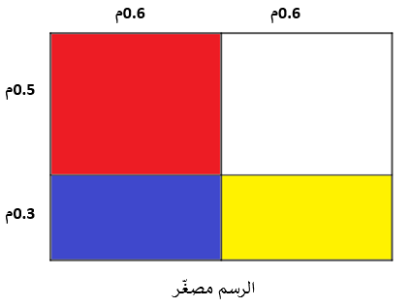
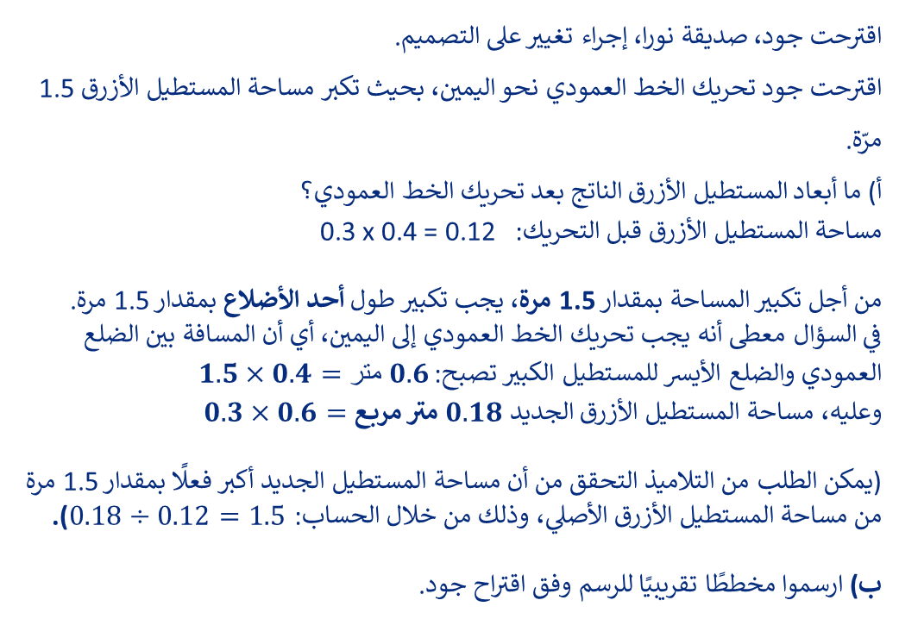
سؤال 4 - الإجابة
اقترحت جود، صديقة نورا، إجراء تغيير على التصميم.
اقترحت جود تحريك الخط العمودي نحو اليمين، بحيث تكبر مساحة المستطيل الأزرق 1.5 مرّة.
أ) ما أبعاد المستطيل الأزرق الناتج بعد تحريك الخط العمودي؟
مساحة المستطيل الأزرق قبل التحريك: 0.12 = 0.4 x 0.3
من أجل تكبير المساحة بمقدار 1.5 مرة، يجب تكبير طول أحد الأضلاع بمقدار 1.5 مرة.
في السؤال معطى أنه يجب تحريك الخط العمودي إلى اليمين، أي أن المسافة بين الضلع العمودي والضلع الأيسر للمستطيل الكبير تصبح: $1.5×0.4=متر 0.6$
وعليه، مساحة المستطيل الأزرق الجديد $0.3×0.6=\text{متر مربع} 0.18$
(يمكن الطلب من التلاميذ التحقق من أن مساحة المستطيل الجديد أكبر فعلًا بمقدار 1.5 مرة من مساحة المستطيل الأزرق الأصلي، وذلك من خلال الحساب: $0.18÷0.12=1.5$).
ب) ارسموا مخططًا تقريبيًا للرسم وفق اقتراح جود.

Slide 12
سؤال 4 - الإجابة
اقترحت جود، صديقة نورا، إجراء تغيير على التصميم.
اقترحت جود تحريك الخط العمودي نحو اليمين، بحيث تكبر مساحة المستطيل الأزرق 1.5 مرّة)
ادّعت جود أنه في تصميمها سيزداد طول الشريط الأسود أيضًا بمقدار 1.5 مرة. هل هي محقّة؟ فسّروا إجابتكم.
جود ليست محقّة.

Slide 13
نقاط للنقاش:
أ. في السؤال 4 رأينا أنه من أجل تكبير مساحة المستطيل بمقدار 1.5 مرة، يكفي تكبير طول ضلع واحد فقط بمقدار 1.5 مرة. قد يدّعي بعض الطلاب، عن طريق الخطأ، أنه يجب تكبير طول كلٍّ من الضلعين. يُنصح بإتاحة الفرصة لهم لفحص مستطيلات مختلفة، ودراسة تأثير تغيير أطوال الأضلاع على المساحة وعلى المحيط. يمكن تجميع النتائج في جدول ومناقشتها مع الطلاب.
ب. في السؤال 4 رأينا أن تحريك القطعة الداخلية لا يؤثر على الطول الكلي للقطع. في أي حالات يمكن أن يؤدي تغيير الشكل الداخلي إلى تغيير الطول الكلي؟ (يمكن مناقشة الفرق بين القطع الموازية لإطار اللوحة وبين القطع المائلة- الأقطار).
מינהל חדשנות וטכנולוגיה סטטוס "ישראל ריאלית"

Slide 14
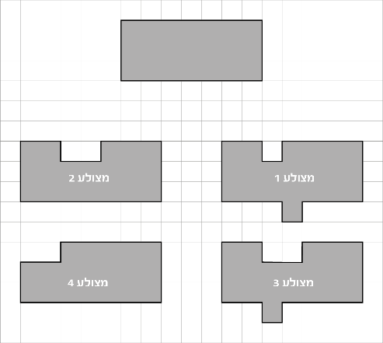
اقتراح لمواصلة النقاش: أمامكم مستطيل، وتحته أربعة مضلّعات.
أيُّ المضلّعات الأربعة في الرسم مساحته تساوي مساحة المستطيل؟ الإجابة: المضلّع ______
محيط أيٍّ من المضلّعات الأربعة في الرسم يساوي محيط المستطيل؟
الإجابة: المضلّع ______
اشرحوا إجابتكم.
مضلّع 2
مضلّع 1
مضلّع 4
مضلّع 3
هذا السؤال مأخوذ من امتحان ميتساف للعام الدراسي (2019–2020) תש״ף.
מינהל חדשנות וטכנולוגיה סטטוס "ישראל ריאלית"

Slide 15
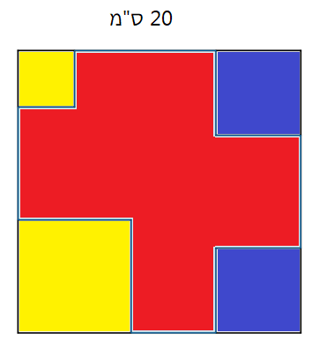
تعمّق ونقاش في الرسم مُعطى مربّع طول ضلعه 20 سم. من المربّع الكبير قُصَّت أربعة مربّعات (مُلوّنة بالأصفر والأزرق)، كما هو موضَّح في الرسم، بحيث نتج مضلّع له 12 ضلعًا وجميع زواياه قائمة (المضلّع الأحمر).
هل يمكن حساب محيط المضلّع ذي أل- 12 ضلعًا؟ إذا نعم - احسبوا المحيط. وإذا لا - اشرحوا لماذا.
هل يمكن حساب مساحة المضلّع ذي أل- 12 ضلعًا؟ إذا نعم - احسبوا المساحة. وإذا لا - اشرحوا لماذا.
20 سم
מינהל חדשנות וטכנולוגיה סטטוס "ישראל ריאלית"

Slide 16
توصية للمعلم: يُنصَح بتقسيم طلاب الصف إلى أزواج أو مجموعات من ثلاثة، وتزويد كل مجموعة بورقة برستول بالحجم المناسب، ونطلب منهم رسم الشكل وفق التعليمات الواردة في السؤال 1. كما يمكن أيضًا أن نطلب من الطلاب رسم تخطيطي تقريبي في الدفتر.
تتضمّن هذه المهمة حسابات باستخدام الكسور العشرية. ويمكن تبسيط مستوى الصعوبة عبر تغيير أبعاد المستطيل إلى أعداد صحيحة، مما يُسهِّل الحساب ويقلّل التعقيد.
מינהל חדשנות וטכנולוגיה סטטוס "ישראל ריאלית"

Slide 17

شكرًا!

